Slide 1




2017

Slide 2
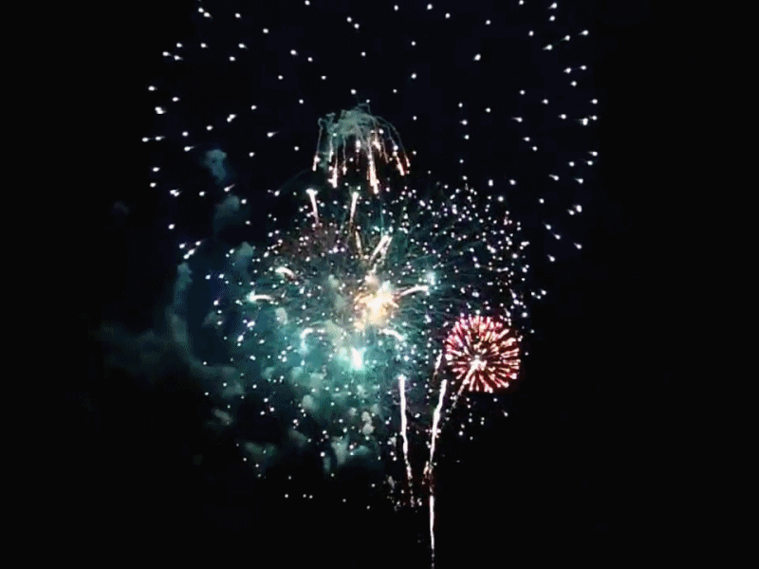




Brindemos por un
Año nuevo lleno de
alegrías y de nuevos logros personales

Slide 3
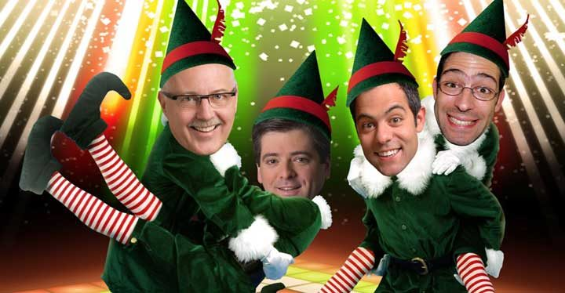





Estés donde estés que la felicidad te envuelva y que el éxito te acompañe cada día del año nuevo.

Slide 4


Un nuevo comienzo, doce meses para compartir, luchar, cambiar, vivir en unidad…. dando lo mejor de nosotros encontraremos los frutos deseados

Slide 5




Lo bueno tarda en llegar, pero jamás te canses de luchar por tus sueños, espero que los próximos 365 días llenen de alegría incomparable tu vida y la de tu familia.
Feliz Año

Slide 6




Amigos míos gracias por estar a mi lado y obsequiarme de ustedes
lo más valioso …..
su lealtad y mistad
Feliz año
2017

Slide 7


Que el esfuerzo de cada día te recompense con los mejores frutos …y disfrutes de las bendiciones que Dios nos brinda, que la vida te sonría jubilosa cada día del año que comienza

Slide 8



Que al despedir el año 2016 se quede atrás todas tus tristezas y con el 2017 llegue todas tus alegrías

Slide 9

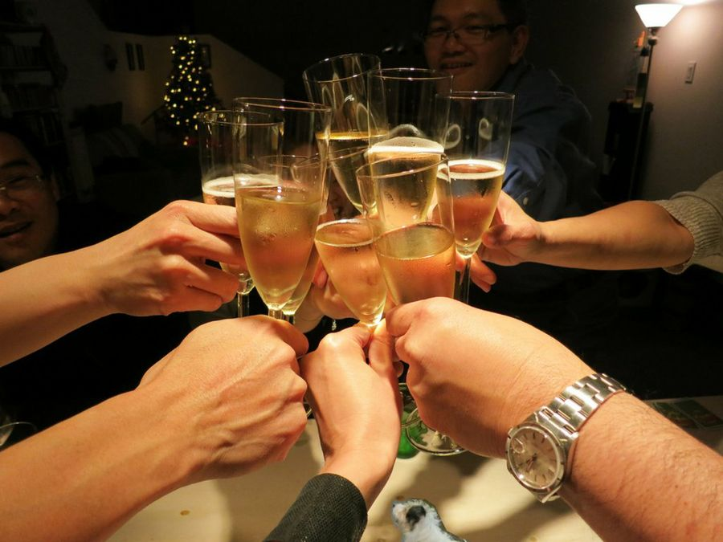


Un año nuevo es como un libro en blanco:
tienes la pluma en tu mano y la oportunidad de escribir una bella historia para ti mismo
Feliz año

Slide 10







Diseño : Amore
Tema : AÑO NUEVO 2017
Música : Feliz Año 2017
Amore

Slide 11







¿Te ha gustado?
Puedes ver más entrando
Aquí
Además puedes recibir powerpoints en tu correo electrónico suscribiéndote aquí:

